Slide 1
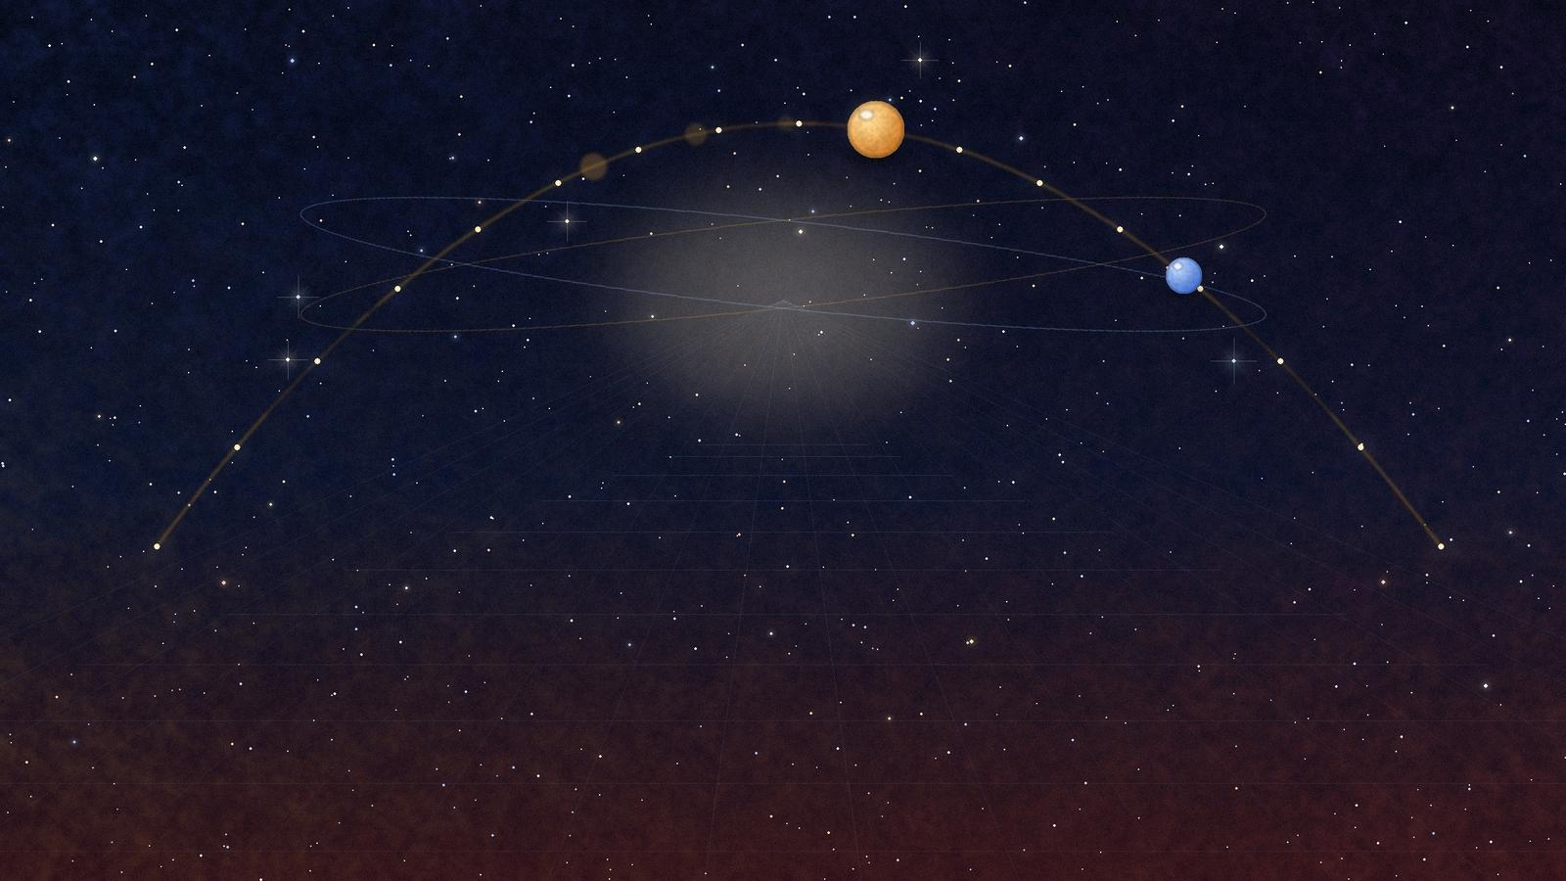



● দিন ৬
অধ্যায় ৩ ▪ বল
বল ও নিউটনের সূত্র
নবম–দশম শ্রেণি | পদার্থবিজ্ঞান | NCTB পাঠ্যক্রম | দিন ৬
মোঃ মিশন
বিএসসি অনার্স, এমএসসি (গণিত) | সহকারী শিক্ষক (গণিত ও পদার্থবিজ্ঞান)
উইন আইডিয়াল স্কুল

Slide 2

পুনরালোচনা (দিন ৫)
2/১২
গতির লেখচিত্র কী ছিল?
“
গতকাল আমরা শিখেছি দূরত্ব-সময় ও বেগ-সময় লেখচিত্র থেকে কীভাবে দ্রুতি, ত্বরণ ও সরণ নির্ণয় করা যায়। আজ থেকে আমরা নতুন অধ্যায় শুরু করছি — বল (Force)। এই অধ্যায়ে আমরা জানব কেন বস্তু গতিশীল হয় এবং নিউটনের তিনটি সূত্র নিয়ে আলোচনা করব।
স্মরণ করি
আজকের বিষয়
বেগ-সময় লেখের ঢাল = ত্বরণ, ক্ষেত্রফল = সরণ।
বল কী, নিউটনের ৩টি সূত্র, এবং F = ma সমীকরণ শিখব।
মোঃ মিশন · সহকারী শিক্ষক (গণিত ও পদার্থবিজ্ঞান) · উইন আইডিয়াল স্কুল

Slide 3
মূল ধারণা
3/১২
বল (Force) কী?
“
যে বাহ্যিক প্রভাব কোনো স্থির বস্তুকে গতিশীল করতে পারে, গতিশীল বস্তুর বেগ বা দিক পরিবর্তন করতে পারে, অথবা বস্তুর আকৃতির পরিবর্তন ঘটাতে পারে, তাকে বল বলে। বল একটি ভেক্টর রাশি — এর মান ও দিক উভয়ই আছে। বলের SI একক নিউটন (N)।
বলের প্রভাব
একক
গতির অবস্থা পরিবর্তন, দিক পরিবর্তন, অথবা আকৃতির পরিবর্তন।
১ নিউটন (N) = ১ kg ভরের বস্তুতে ১ m/s² ত্বরণ সৃষ্টিকারী বল।
মোঃ মিশন · সহকারী শিক্ষক (গণিত ও পদার্থবিজ্ঞান) · উইন আইডিয়াল স্কুল

Slide 4

নিউটনের ১ম সূত্র
4/১২
জড়তার সূত্র
“
কোনো বস্তুর উপর বাহ্যিক বল প্রযুক্ত না হলে, স্থির বস্তু স্থিরই থাকবে এবং গতিশীল বস্তু সমবেগে সরলরেখায় চলতে থাকবে। বস্তুর এই ধর্মকে জড়তা বলে, তাই এই সূত্রকে জড়তার সূত্রও বলা হয়। ভর হলো জড়তার পরিমাপ — ভর যত বেশি, জড়তা তত বেশি।
উদাহরণ
মনে রাখো
হঠাৎ বাস ব্রেক করলে যাত্রীরা সামনের দিকে ঝুঁকে পড়ে।
ভর বেশি মানে জড়তাও বেশি — বস্তুর গতির পরিবর্তন তত কঠিন।
মোঃ মিশন · সহকারী শিক্ষক (গণিত ও পদার্থবিজ্ঞান) · উইন আইডিয়াল স্কুল

Slide 5
নিউটনের ২য় সূত্র
5/১২
F = ma
“
কোনো বস্তুর উপর প্রযুক্ত বল সেই বস্তুর ভরবেগের পরিবর্তনের হারের সমানুপাতিক, এবং এই পরিবর্তন বলের দিকে ঘটে। এখান থেকে পাওয়া যায় বিখ্যাত সমীকরণ F = ma। এখানে F = বল, m = ভর, a = ত্বরণ।
সূত্র
মনে রাখো
F = ma, বলের একক নিউটন (N) = kg·m/s²।
একই বলে ভর বেশি হলে ত্বরণ কম হয় (a = F ÷ m)।
মোঃ মিশন · সহকারী শিক্ষক (গণিত ও পদার্থবিজ্ঞান) · উইন আইডিয়াল স্কুল

Slide 6
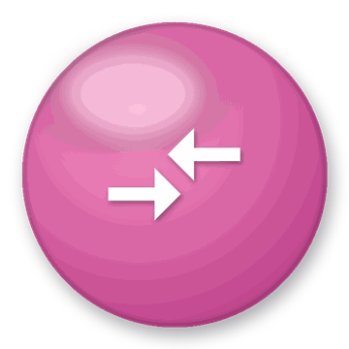
নিউটনের ৩য় সূত্র
6/১২
ক্রিয়া-প্রতিক্রিয়া
“
প্রত্যেক ক্রিয়ার একটি সমান ও বিপরীতমুখী প্রতিক্রিয়া আছে। বস্তু A বস্তু B-এর উপর যে বল প্রয়োগ করে, বস্তু B ঠিক ততটাই বল বিপরীত দিকে বস্তু A-এর উপর প্রয়োগ করে। ক্রিয়া ও প্রতিক্রিয়া বল সবসময় দুটি ভিন্ন বস্তুর উপর কাজ করে, তাই এরা একে অপরকে নাকচ করে না।
উদাহরণ
মনে রাখো
রকেট জ্বালানি নিচের দিকে ঠেলে দিয়ে উপরের দিকে ওঠে।
ক্রিয়া-প্রতিক্রিয়া বল সমান মানের, বিপরীত দিকে, ভিন্ন বস্তুর উপর।
মোঃ মিশন · সহকারী শিক্ষক (গণিত ও পদার্থবিজ্ঞান) · উইন আইডিয়াল স্কুল

Slide 7
একনজরে
7/১২
নিউটনের তিনটি সূত্র
সূত্র | মূল বক্তব্য | উদাহরণ / সমীকরণ
১ম সূত্র (জড়তা) | বাহ্যিক বল ছাড়া গতির অবস্থা পরিবর্তন হয় না | বাস ব্রেক করলে যাত্রী সামনে ঝোঁকে
২য় সূত্র | বল = ভর × ত্বরণ | F = ma
৩য় সূত্র (ক্রিয়া-প্রতিক্রিয়া) | প্রতিটি ক্রিয়ার সমান ও বিপরীত প্রতিক্রিয়া আছে | হাঁটা, রকেট উৎক্ষেপণ
মোঃ মিশন · সহকারী শিক্ষক (গণিত ও পদার্থবিজ্ঞান) · উইন আইডিয়াল স্কুল

Slide 8
ব্যবহারিক অনুশীলন (বোর্ড প্রশ্ন)
8/১২
উদাহরণ ১: বল ও ত্বরণ
প্রশ্ন: ২০ kg ও ৮ kg ভরের দুটি স্থির বস্তুর উপর একই বল প্রয়োগ করলে প্রথম বস্তুর ত্বরণ হয় ৪ m/s²। বলের মান ও দ্বিতীয় বস্তুর ত্বরণ নির্ণয় কর।
1
সূত্র লিখি: F = ma
2
প্রথম বস্তুর জন্য বল নির্ণয়: F = ২০ × ৪ = ৮০ N
3
দ্বিতীয় বস্তুর ত্বরণ নির্ণয়: a₂ = F ÷ m₂ = ৮০ ÷ ৮
4
উত্তর: বলের মান = ৮০ N, দ্বিতীয় বস্তুর ত্বরণ = ১০ m/s²।
মোঃ মিশন · সহকারী শিক্ষক (গণিত ও পদার্থবিজ্ঞান) · উইন আইডিয়াল স্কুল

Slide 9
ব্যবহারিক অনুশীলন (বোর্ড প্রশ্ন)
9/১২
উদাহরণ ২: প্রযুক্ত বল নির্ণয়
প্রশ্ন: ৩.৯২ N ওজনের একটি খেলনা গাড়ি ঘর্ষণযুক্ত মেঝেতে ০.৫ m/s² ত্বরণে চলতে শুরু করে। ঘর্ষণ বল ০.৫ N হলে, গাড়ির উপর প্রযুক্ত মোট বল নির্ণয় কর। (g = ৯.৮ m/s²)
1
ভর নির্ণয়: m = W ÷ g = ৩.৯২ ÷ ৯.৮ = ০.৪ kg
2
নেট বল নির্ণয়: F_নেট = ma = ০.৪ × ০.৫ = ০.২ N
3
প্রযুক্ত বল = নেট বল + ঘর্ষণ বল
4
উত্তর: প্রযুক্ত বল = ০.২ + ০.৫ = ০.৭ N।
মোঃ মিশন · সহকারী শিক্ষক (গণিত ও পদার্থবিজ্ঞান) · উইন আইডিয়াল স্কুল

Slide 10




বাস্তব জীবনে
10/১২
নিউটনের সূত্রের প্রয়োগ
সিটবেল্ট (১ম সূত্র)
বল ও কিক (২য় সূত্র)
রকেট উৎক্ষেপণ (৩য় সূত্র)
হাঁটা (৩য় সূত্র)
হঠাৎ গাড়ি থামলে শরীরের জড়তার কারণে সিটবেল্ট প্রয়োজন হয়।
বেশি বলে কিক করলে বলের ত্বরণ বেশি হয় — F = ma অনুযায়ী।
জ্বালানি নিচে ঠেলে দেওয়ার প্রতিক্রিয়ায় রকেট উপরে ওঠে।
পা মাটিকে পেছনে ঠেলে, মাটি পা-কে সামনে ঠেলে — তাই আমরা হাঁটতে পারি।
মোঃ মিশন · সহকারী শিক্ষক (গণিত ও পদার্থবিজ্ঞান) · উইন আইডিয়াল স্কুল

Slide 11

জানো কি?
11/১২
নিউটনের সূত্রের মজার তথ্য
মহাকাশে ভরহীনতার (weightlessness) মধ্যেও বস্তুর জড়তা ঠিকই থাকে — কারণ জড়তা ভরের উপর নির্ভর করে, ওজনের উপর নয়।
সাঁতার কাটার সময় হাত-পা দিয়ে পানিকে পেছনে ঠেলে দিলে পানির প্রতিক্রিয়া বলেই আমরা সামনে এগিয়ে যাই।
নিজেকে যাচাই করো: ৫ kg ভরের একটি বস্তুর উপর ২০ N বল প্রয়োগ করলে ত্বরণ কত হবে? (উত্তর: ৪ m/s²)
মোঃ মিশন · সহকারী শিক্ষক (গণিত ও পদার্থবিজ্ঞান) · উইন আইডিয়াল স্কুল

Slide 12
শেষ কথা
12/১২
আজকের সারসংক্ষেপ
1
বল একটি ভেক্টর রাশি যা গতি বা আকৃতির পরিবর্তন ঘটাতে পারে। একক নিউটন (N)।
2
১ম সূত্র (জড়তা): বাহ্যিক বল ছাড়া গতির অবস্থা পরিবর্তন হয় না।
3
২য় সূত্র: F = ma — বল, ভর ও ত্বরণের সম্পর্ক।
4
৩য় সূত্র: প্রতিটি ক্রিয়ার সমান ও বিপরীত প্রতিক্রিয়া আছে, দুটি ভিন্ন বস্তুর উপর।
5
আগামীকাল · দিন ৭: ঘর্ষণ বল ও ভরবেগ (Friction and Momentum) নিয়ে আলোচনা।
মোঃ মিশন
বিএসসি অনার্স, এমএসসি (গণিত) | সহকারী শিক্ষক (গণিত ও পদার্থবিজ্ঞান) | উইন আইডিয়াল স্কুল

